Slide 1

Дискуссионная площадка № 7
«Школа цифрового века»
ШАРАФУТДИНОВ
Динар Данилович
Заместитель председателя Госкомитета Республики Башкортостан по информатизации

Slide 2

УРОК ЦИФРОВОЙ ЭКОНОМИКИ

Slide 3

ПРОГРАММА УРОКА
1
ЭКОНОМИКА ДАННЫХ
2
ИНФОРМАЦИОННАЯ ИНФРАСТРУКТУРА
3
ЦИФРОВАЯ ГРАМОТНОСТЬ

Slide 4




ЭКОНОМИКА ДАННЫХ
Кадры, заработная плата, информация о компетенциях
Контингент обучающихся
Успеваемость обучающихся, их достижения

Slide 5

ИНФОРМАЦИОННАЯ
ИНФРАСТРУКТУРА
Электронные библиотеки
и медиатеки: проблема востре- бованности и понимания истинности информации
> 90 %школ подключены к интернету, но не имеет внутри- школьной информационной сети
Безопасность инфраструктуры

Slide 6
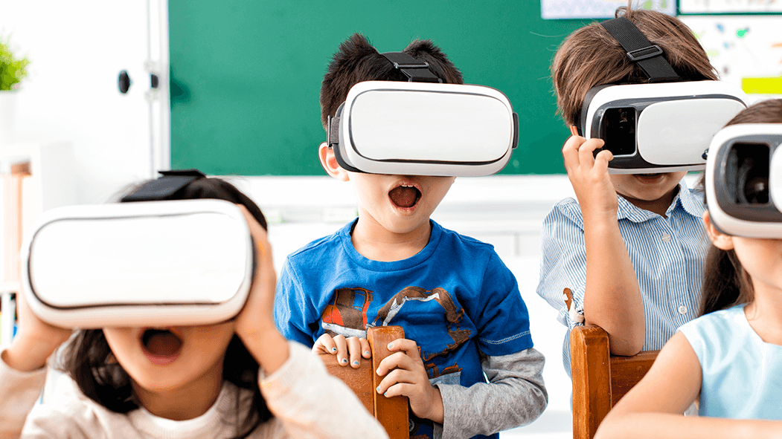
87 % –
уровень цифровой грамотности педагогов в России*
* По данным исследований НАФИ

Slide 7
ПРИМЕР «ИНФОРМАТИЗАЦИИ» № 1
Дневник.ру
70,5%
23,2%
2,9%
0,2%
3,2%
БРСК
Нельзя мгновенного собирать информацию
Разные форматы данных и формы документов
Еще раз – информационная безопасность
ЭлЖур
Другое решение Не пользуются

Slide 8

ПРИМЕР «ИНФОРМАТИЗАЦИИ» № 2
Нельзя подать заявки в электронном виде на зачисление детей в другие классы
Нет единых сроков и регламентов начала зачисления в первый класс

Slide 9
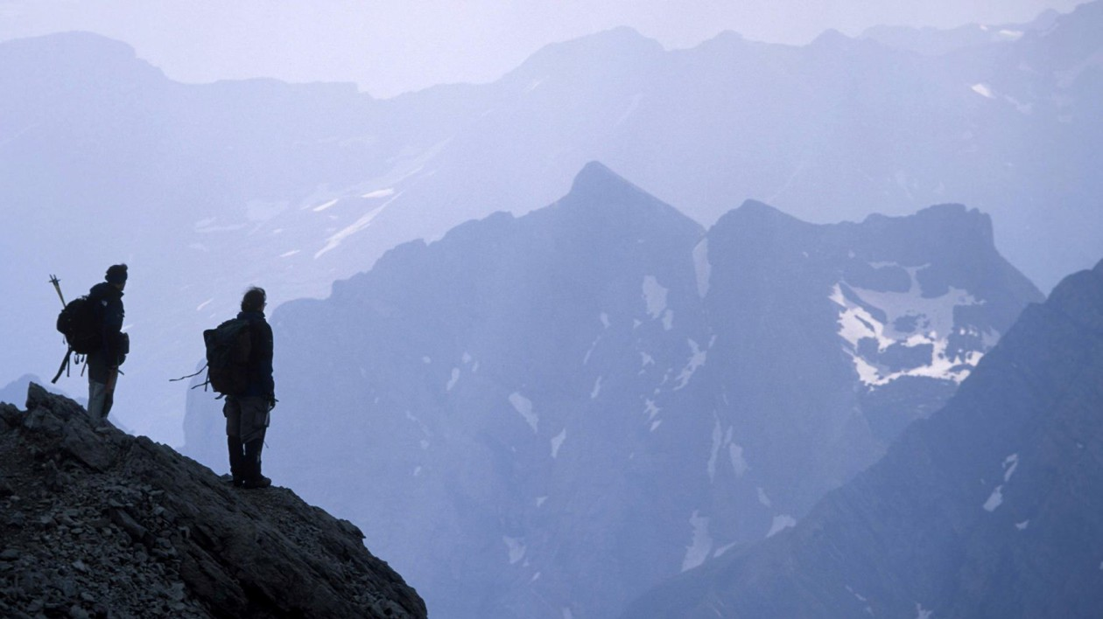

БАРЬЕРЫ АВТОМАТИЗАЦИИ
РАЗНООБРАЗИЕ ИТ-СИСТЕМ МНОГОКРАТНЫЙ ВВОД ДАННЫХ
ВЧЕРАШНИЕ ПАРАДИГМЫ ДУБЛИРОВАНИЕ НА БУМАГЕ И В ПО
НЕТ ИНТЕГРАЦИИ ВНУТРИШКОЛЬНЫХ
СИСТЕМ (СКУД, учет питания, дневник, журнал)

Slide 10

РЕЦЕПТ –
1
СТАНДАРТИЗАЦИЯ
2
ОПТИМИЗАЦИЯ
3
АВТОМАТИЗАЦИЯ
СЛЕДСТВИЕ
Снижение расходов на содержание
IT - инфраструктуры и поддержку пользователей
в 2 и более раз
Выравнивание нагрузки и доходов
от 30%
Сокращение бумажного документооборота
от 50%
Развитие платных услуг
в 2 и более раз

Slide 11

ПРЕДЛОЖЕНИЯ

Slide 12

ЗАКРЕПЛЕНИЕ ЦЕЛЕВЫХ МОДЕЛЕЙ
ОКАЗАНИЯ ОБРАЗОВАТЕЛЬНЫХ УСЛУГ
И РАБОТА ПО МОДЕЛЬНЫМ РЕГЛАМЕНТАМ

Slide 13

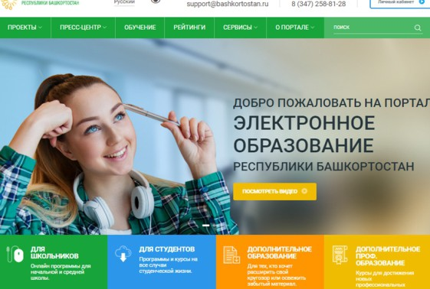
ПОВЫШЕНИЕ ЦИФРОВОЙ ГРАМОТНОСТИ
Информационная грамотность
Коммуникативная грамотность
Создание цифрового контента
Цифровая безопасность
Навыки решения проб- лем в цифровой среде

Slide 14

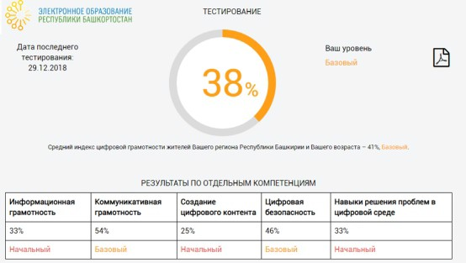
ПОВЫШЕНИЕ ЦИФРОВОЙ ГРАМОТНОСТИ
Инструмент измерения уровня цифровой грамотности

Slide 15
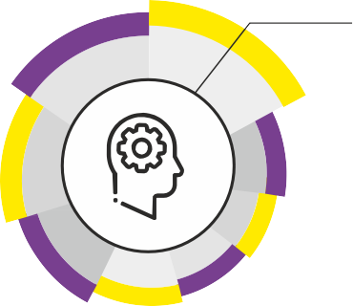
ПЕРЕХОД К ЕДИНЫМ РЕШЕНИЯМ
Личный кабинет родителей
Административная деятельность
Психодиагностика
Библиотека
Материально- техническое обеспечение
Электронный дневник
Проходная Расписание
Финансово- хозяйственная деятельность
Питание

Slide 16

Спасибо за внимание!
ШАРАФУТДИНОВ
Динар
sdd@bashkortostan.ru
https://vk.com/oranjman

